Slide 1
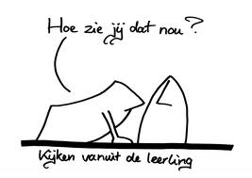

Slide 2
Flexibel leermiddelenfonds
Training en begeleiding school en docenten
Ruimte voor eigen tempo en karakter school
Ruimte voor gepersonaliseerd en gedifferentieerd onderwijs, in uw tempo, op uw manier.
De leerling centraal met ontzorging voor de docent
Breed assortiment: Geschikt (modulair) lesmateriaal, betaald en gratis, passend bij de school
Ruimte voor nieuwe spelers
Docent
Leerling
_{Onderwijs}
Docent
Leerling
Flexibiliteit in keuze uit het assortiment, zo breed mogelijk
Innovatief materiaal
Toegankelijke informatie en aanbevelingen

Slide 3
Wat kan Van Dijk voor Spinoza20first betekenen
Platform voor leerlingen
Docenten “zoek” omgeving
Etalage en “Schakelbord”
Lesstof traditioneel
Aanvullende en les voorbereidende lesstof
Nederlandse Uitgeverijen,
Buitenlandse partijen en “gratis” content
Trainingen op maat voor docenten
Activeren van content op devices leerlingen
Gedegen voorbereiding. Toegang, ontsluiting en activatie geen probleem

Slide 4
Algemene voorbereiding Schooljaar
Alle leerlingen kunnen vanuit 1 omgeving zonder inloggen (SSO) alle Methoden benaderen
Alle Docenten kunnen gebruik maken van de etalage en hier diverse contentcreatie tools, aanvullende of traditionele lesstof proberen en vanuit de applicaties delen met de leerlingen
Leerlingen en docenten krijgen support op alle aangeschafte materialen en methodes

Slide 5
Volledig Digitale lesstof voor alle vakken

Slide 6
Aanvullende lesstof
De beste digitale aanvullende content voor Engels, Nederlands en Wiskunde.
Bruikbaar naast of als alternatief voor reguliere methode, voor adaptief en gepersonaliseerd lesgeven
Met klassensets meer materiaal naast elkaar gebruiken of materiaal van een ander niveau aanbieden . Titelkeuze is vrij, mits geschikt voor hergebruik.

Slide 7
Lesvoorbereiding
LessonUp - eenvoudig en snel interactieve, digitale lessen maken en geven. Op basis van eigen gemaakte materialen en vrij beschikbare materialen van internet.
Drillster - slim leersysteem om kennis te vergroten en te onderhouden: houdt kennis op peil en herhaalt lesstof. Leerlingen krijgen direct feedback.
BookWidgets - meer dan 30 wizards om snel boeiende, leerzame en interactieve oefeningen te maken. De oefeningen zijn eenvoudig aan te passen aan het onderwerp, taal en vaardigheidsniveau van de leerlingen.
Revisely - ondersteunt de docent bij het gehele proces rond schrijfopdrachten. Dankzij een ingebouwde commentaardatabase is het makkelijk voor de docent om de leerling van meer relevante feedback te voorzien.

Slide 8
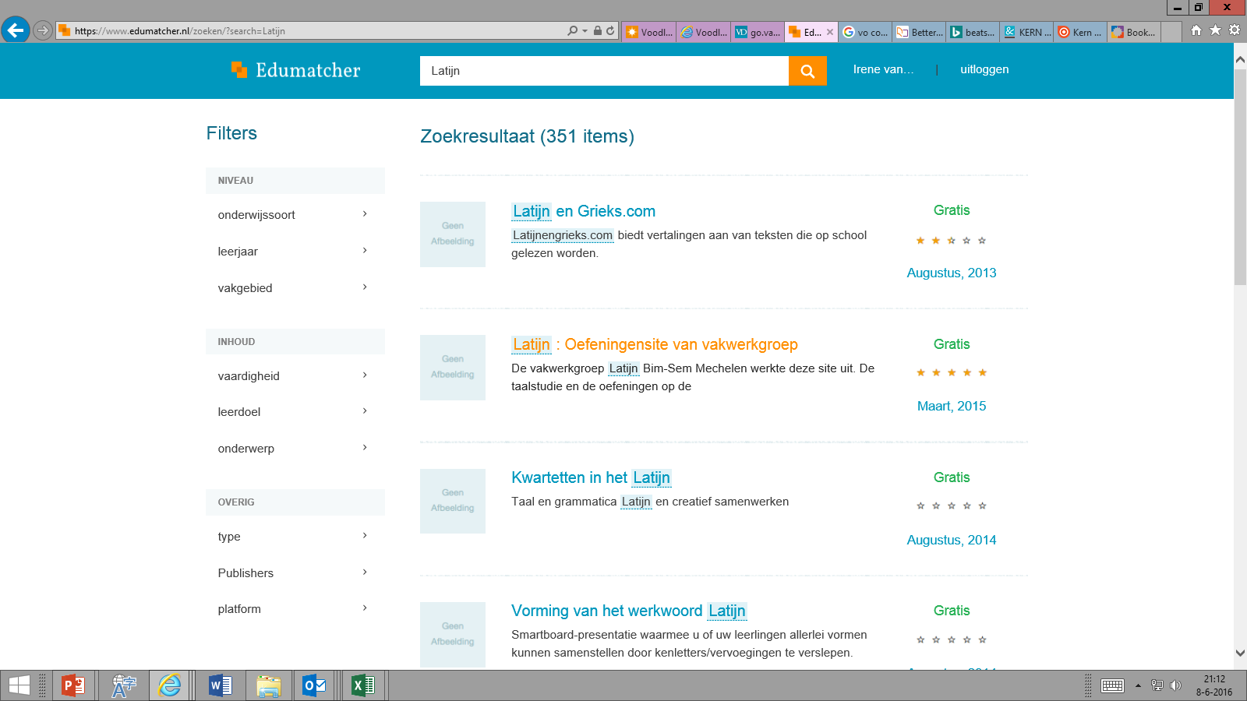
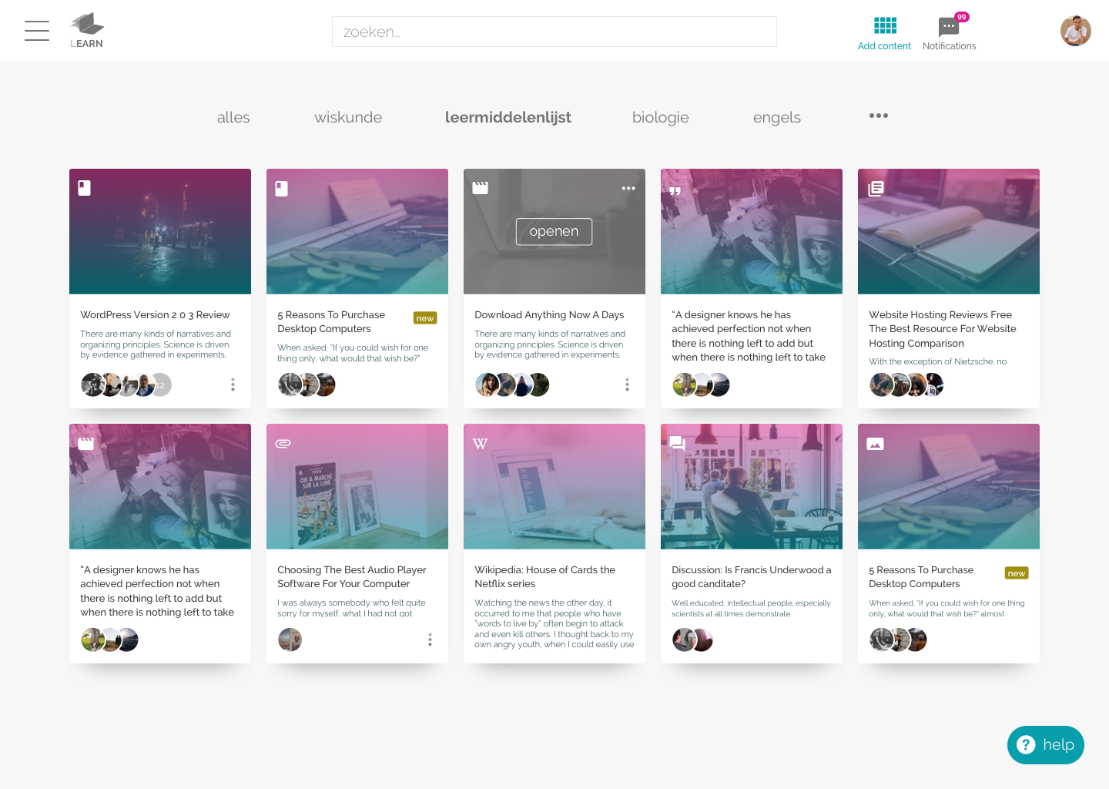
De Etalage en Learn

Slide 9
Vragen

